Slide 1

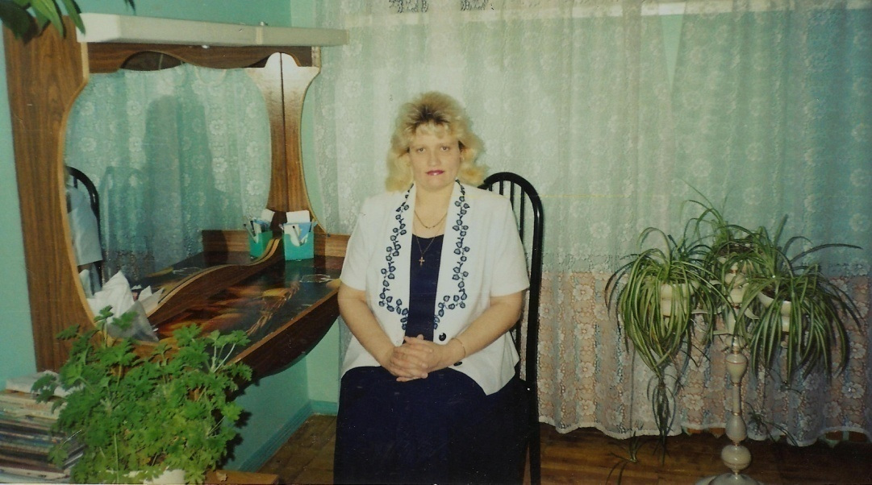
Мальцевой
Натальи Викторовны
МБДОУ детский сад № 4 «Светлячок»
Белоярский городской округ

Slide 2

Визитная карточка
1985-1989 г.г. Асбестовское медицинское училище. Присвоена квалификация – фельдшер.
1992-1994 г.г. Ревдинское педагогическое училище. Присвоена квалификация – воспитатель вспомогательной школы.
1993 год . Уральский государственный медицинский институт. Курсы массажистов.
1994-1997 г.г.– Уральский государственный педагогический университет. Присвоена квалификация – учитель и логопед вспомогательной школы.

Slide 3
Визитная карточка
Общий трудовой стаж работы - 24 года
Педагогический стаж – 21 лет

Slide 4
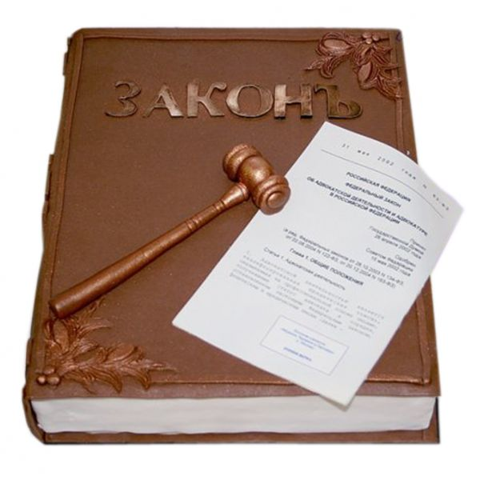
Нормативно-правовая база

Slide 5

Основные документы, обеспечивающие деятельность учителя – логопеда
Конвенция о правах ребенка.
Конституция РФ от 30.12.2008
Трудовой кодекс РФ. От 30.12.2001.
Семейный кодекс РФ. От 29.12.95.
Гражданский кодекс РФ.(1 – 4 часть)
Постановление Правительства РФ от 29.10.2002 г. № 781 ( о трудовых, досрочных пенсиях)
Федеральный закон «Об образовании в Российской Федерации» от 29.12.2012 г № 273-ФЗ
Приказ Минобразования и науки РФ от 27.03.2006 г. № 69 «Об особенностях режима рабочего времени и времени отдыха пед.работников и др.работников ОУ»
Постановление Правительства РФ от 01.10.2002 г. № 724 «О продолжительности основного удл.оплачив.отпуска пед раб.»
Приказ Минобразования и науки РФ от 17.12.2000 г. № 3570 ( о предоставлении отпуска сроком на 1 год пед раб.)
Приказ МО науки РФ от 07.04.2014 г. № 276 «Об утверждении порядка проведения аттестации пед работников организаций, осуществляющих образовательную деятельность»

Slide 6

ПРОЕКТНАЯ
ДЕЯТЕЛЬНОСТЬ

Slide 7
Формирование лексико-грамматических представлений у детей с ОНР III уровня подготовительной к школе группы

Slide 8
Цель: Формирование лексико-грамматического представления у старших дошкольников с ОНР через педагогические средства:
стимулирующие приемы;
- игровые формы: комплекс игр и упражнений для развития и обогащения словарного запаса детей.
Задачи:
- Развить все стороны устной речи (восприятие, понимание, грамматический строй речи, активный словарь и т.д.);
- Скорректировать психические особенности детей;
- Научить самостоятельно использовать полученные навыки и знания.

Slide 9
Объект педагогической деятельности - организация работы по формированию лексико-грамматических представлений у детей с ОНР подготовительной к школе группы.
Предмет проектирования - особенности формирования навыков грамматического строя речи у детей с ОНР III уровня.
Методы:
- Беседы
- Изучение и анализ методической литературы;
- Наблюдение;
- Диагностирование;
- Чтение художественной литературы (стихи, сказки).

Slide 10
Гипотеза - если в системе коррекционного обучения применять индивидуально дифференцированный подход, основанный на уровне речевого развития и степени сформированности речи дошкольников при условиях: диагностические исследования, подбор методик, система работы, использование игрового и наглядного материала соответствующего возрасту и уровню развития ребёнка, то овладение грамматическим строем речи дошкольников с нарушением речи, будет эффективным.

Slide 11
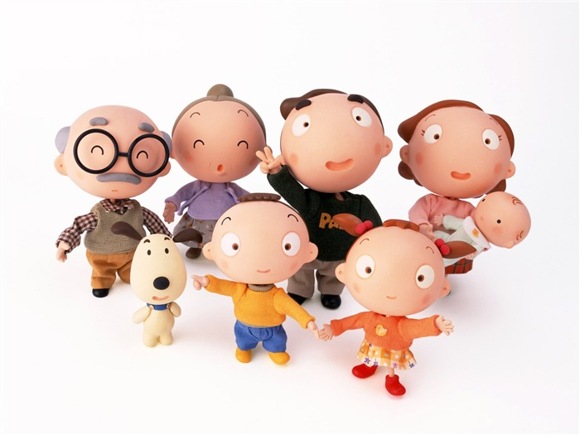
Считаю, что продолжение работы по данной теме актуально, т.к нарушение лексико – грамматического строя речи, ведёт к тому, что ребёнок неправильно овладевает собственной речью, и неправильно формулирует собственные речевые высказывания, что влияет на общение детей с окружающими.

Slide 12
Первый этап работы.
На базе детского сада был проведён эксперимент.
Целью эксперимента являлось выявление уровня развития лексико-грамматического строя речи (морфологии, словообразования, лексики) у детей старшей группы.
Причиной, по которой я взяла на исследование именно эту группу детей, объясняется тем, что в 2014 учебном году, эти дети пойдут в школу, поэтому проведено обследование с целью уровня готовности детей к школе.

Slide 13
Второй этап работы.
Основная цель логопедической работы по устранению недостатков речи у дошкольников, считаю:
Оказание практической помощи, направленной на преодоление нарушений устной речи у детей дошкольного возраста с различными логопедическими нарушениями;
Охрана и укрепление физического и психического здоровья детей;
Гармоничное развитие.

Slide 14
Второй этап работы.
Успешность коррекционно – развивающей деятельности на логопункте обеспечивается реализацией принципов:
Системность коррекционных, профилактических и развивающих задач;
Единство диагностики и коррекции;
Деятельностный принцип коррекции;
Учёт возрастно – психологических и индивидуальных особенностей ребёнка;
Комплексность методов психологического воздействия;
Активное привлечение ближайшего социального окружения к работе с ребёнком.

Slide 15
Третий этап работы.
С целью выявления эффективности проведенной работы, на базе того же детского сада было проведено обследование детей. Результаты обследования будут выглядеть следующим образом (в скобках указаны результаты на начало учебного года):
МОРФОЛОГИЯ: ЛЕКСИКА:
- высокий уровень – 0 (0) %; - высокий уровень – 0 (0) %;
- выше среднего – 14,2 (0) %; - выше среднего – 0 (0) %;
- средний уровень – 42,9 (14,3) %; - средний уровень – 28,6 (0) %;
- ниже среднего – 42,9 (57,2) %; - ниже среднего – 42,8 (14,3) %;
- низкий – 0 (28,5) %. - низкий – 28,6 (85,7) %.
СЛОВООБРАЗОВАНИЕ:
- высокий уровень – 0 (0) %;
- выше среднего – 0 (0) %;
- средний уровень – 57,2 (14,3) %;
- ниже среднего – 28,5 (57,2) %;
- низкий – 14,3 (28,5) %;

Slide 16
Сравнительная диаграмма
2014 – 2015 учебный год
Начало года Конец года
Фонематический слух
Слоговая структура
Лексико-грамматический строй речи
Мелкая моторика

Slide 17
2015 – 2016 учебный год
Старшая группа
Начало года Конец года
Фонематический слух
Слоговая структура
Лексико-грамматический строй речи
Мелкая моторика

Slide 18
2013 – 2014 учебный год
Подготовительная группа
Начало года Конец года
Фонематический слух
Слоговая структура
Лексико-грамматический строй речи
Мелкая моторика

Slide 19
ОБСЛЕДОВАНИЕ ДЕТЕЙ НА КОНЕЦ УЧЕБНОГО ГОДА

Slide 20
Модель взаимодействия коррекционно-образовательного процесса
для дошкольников с общим недоразвитием речи
Ребенок с ОНР
Логопед
Педагогический коллектив
ДОУ٭
Родители
*Педагогический коллектив ДОУ представлен воспитателями, младшим воспитателем, музыкальным руководителем, методистом, заведующим, и другими специалистами.

Slide 21
Проблемы, выявившиеся в результате работы с детьми:
Проблема формирования связной речи у детей ОНР III уровня;
Проблема адекватности восприятия речевого дефекта ребёнка родителями;
Недостаточная эффективность технологии по формированию связной речи у детей III уровня.
Низкая мотивация к работе по исправлению дефектов звукопроизношения (или её отсутствие) у некоторых детей, что снижает эффективность коррекционной работы;
Отсутствие полноценного взаимодействия с врачами- специалистами (психоневрологом, отоларингологом и др.);
Отсутствие систематического закрепления педагогами скорректированного звукопроизношения у детей;
Перерыв в коррекционной работе, вызванный непосещением некоторыми детьми коррекционных занятий по причине болезни, или причинам другого характера;
Отсутствие у некоторых родителей возможности или потребности участвовать в коррекционно- образовательном процессе и возможности создания коррекционно-образовательного пространства за пределами детского сада (оказания помощи ребёнку в освоении речевой программы).

Slide 22
Планирование деятельности на следующий период.
Цель работы с детьми: развитие связной речи детей с ОНР III уровня.
Цель моей работы: разработка технологии формирования связной речи у детей с ОНР III уровня.
Задачи моей работы:
Формирование психологического базиса для полноценной коррекции детей;
Поиск новых приёмов и методов на различных этапах развития связной речи;
Разработка системы занятий;
Разработка педагогического мониторинга по развитию связной речи;
Совместная работа логопеда и воспитателя;
Ознакомление и изучение новых программ и методик по развитию речи;
Посещение методических объединений;
Продолжать привлекать к совместной деятельности родителей, по созданию психологической атмосферы в семье;
Посетить курсы повышения квалификации по темам:
- «Логопедический массаж в коррекции звукопроизношения при дизартрии»;
- «Коррекция звукопроизношения у ребёнка с дизартрией».

Slide 23
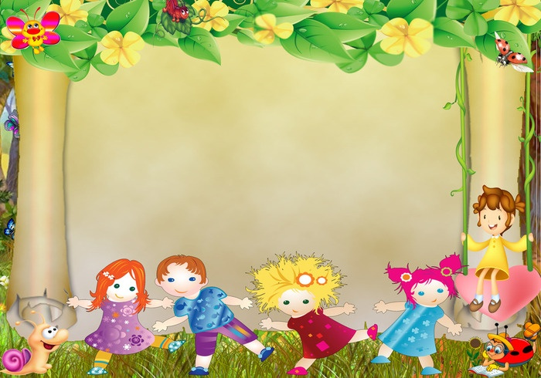
Программно-методическое обеспечение

Slide 24
Количество детей, занимающихся на логопункте:
2014 г. – 22 ребёнка;
2015 г. – 33 ребёнка;
2016 г. – 25 детей.

Slide 25








Диагностическая литература

Slide 26



Программная литература

Slide 27
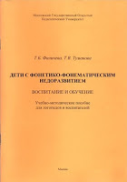







Методическая литература

Slide 28







Коррекционная литература

Slide 29




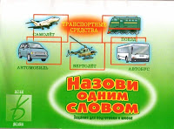





Дидактическая литература

Slide 30
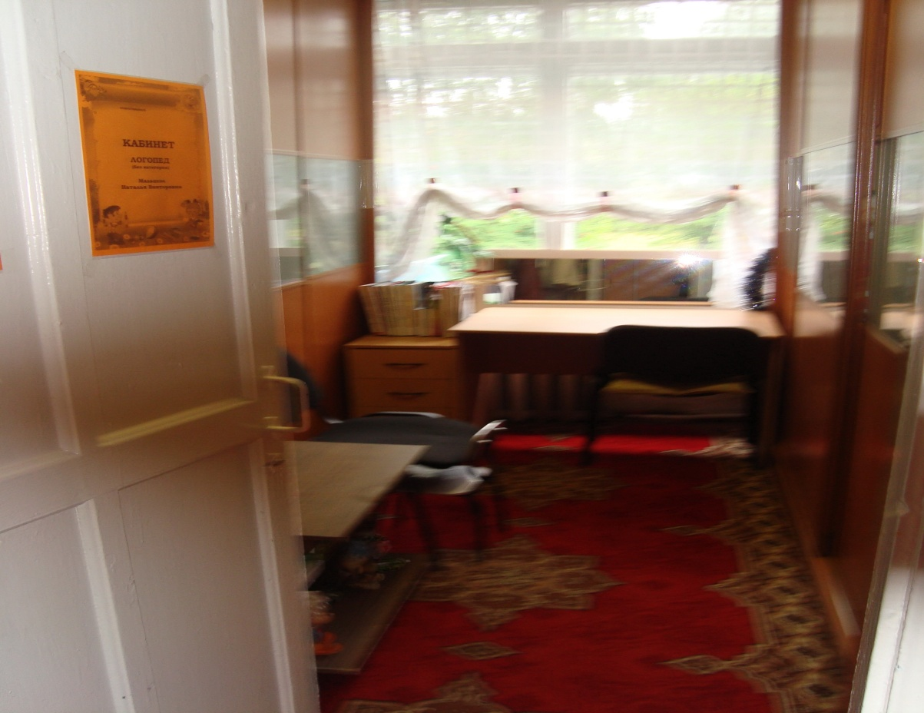

Материально-техническая база

Slide 31
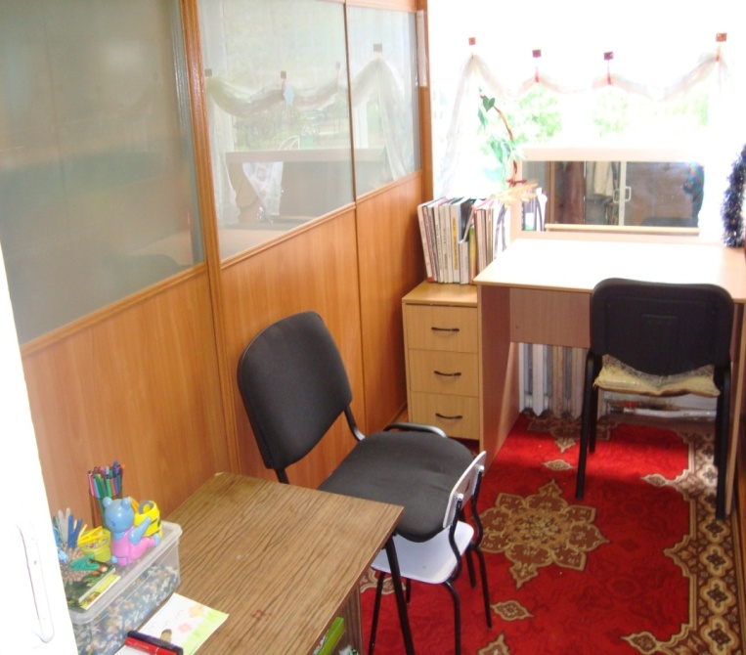
Оснащение логопедического кабинета
Оснащение зоны индивидуальной работы с детьми
Наименование
Медицинские шпатели
Спирт медицинский 96%
Ватные диски
Детские платочки
Пособия для индивидуальной работы
Материалы для обследования устной речи
Текстовый материал для автоматизации и дифференциации звуков
Наименование
Стол для логопеда
Стол журнальный
Тумбочка
Стул взрослый
Стул детский
Лампа дневного освещения над зеркалом
Чистое полотенце
Настенное зеркало 30 х 110 см.
Картотека на имеющиеся пособия
Коробки, папки для хранения пособий

Slide 32
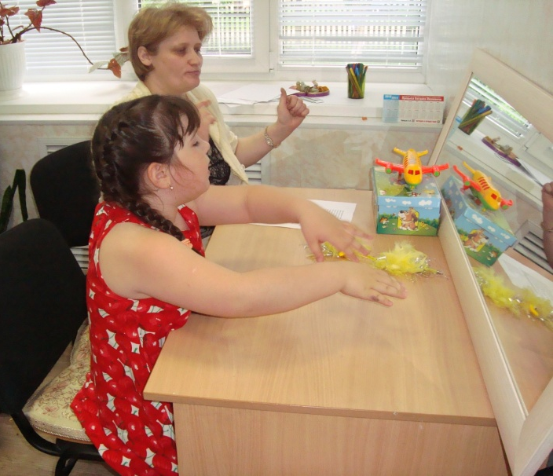
Вариативность логопедической деятельности
1. Проведение артикуляционной и дыхательной гимнастики;
2. Логопедический массаж;
3. Постановка, автоматизация и дифференциация звуков;
4. Обогащение словарного запаса;
5. Работа над грамматическим строем речи;
6. Развитие связной речи;
7. Применение здоровье сберегающих технологий;
8. Развитие психических процессов;
9. Развитие фонематических восприятий;
10. Развитие мелкой моторики.

Slide 33
Здоровьесберегающие технологии
в логопедической деятельности
Образовательные технологии и методики | Цель использования | Описание внедрения | Результаты использования
Дыхательная гимнастика | Стимулирует работу мозга, регулирует нервно-психические процессы | Упражнение для дыхания | Сильный и продолжительный выдох, дифференциация ротового и носового выдоха
Релаксация | Снимает напряжение и чувство беспокойства | Является одним из этапов работы | Управление своим телом, контроль чувств, эмоции и ощущений
Мимическая гимнастика | Способствует коммуникации, эмоциональному развитию | Выполняется перед зеркалом по подражанию или по словесной инструкции | Более четкая мимическая картина
Динамические паузы в сочетании с речевым материалом | Развитие общей моторики, координации движений и речи, снятие мышечного напряжения | Физминутки по лексическим темам | Повышенная работоспособность, профилактика нарушения осанки и плоскостопия
Гимнастика для пальчиков | Развитие мелкой моторики и навыков самообслуживания | Крупотерапия, пескотерапия, су-джоки, игры с прищепками и счетными палочками | Прямопропорциональная зависимость развития мелкой моторики и речи
Психогимнастика | Обучение выразительным движениям , снижение эмоционального напряжения | Игры, этюды | Развитие эмоциональной сферы
Сказкотерапия при выполнении артикуляционной гимнастики | Нормализация речевой моторики, эмоциональное развитие | Сказки по лексическим темам. | Улучшение произносительных навыков
Самомассаж лицевой и пальцевой мускулатуры | Стимулирование и активизация мышечного тонуса | Комплексы упражнений | Укрепление мимической мускулатуры, формирования тактильных ощущений, развитие речи

Slide 34
Педагогический опыт
Год | Название мероприятия | Тема опыта
2013 | Педагогический час в ДОУ | Выступление на тему: «Мелкая моторика пальцев рук. Значение в развитии ребёнка».
2013-2016 | Провела консультации с педагогами | Темы: «Комплекс артикуляционных упражнений для детей младшего дошкольного возраста». «Система коррекционной работы с детьми – логопатами». «Развитие фонематического слуха у детей 4-5 лет».
2013-2016 | Индивидуальные консультации с родителями старшей и подготовительной группы | Темы бесед: «Ознакомление родителей с результатами логопедического обследования детей». «Ознакомление с задачами и содержанием коррекционной работы». « Ознакомление родителей с динамикой речевого развития детей». «Проведение логопедических занятий по закреплению правильного звукопроизношения в домашних условиях»
2013 -2016 | Оформлена папка- передвижка «Логопед для всей семьи» для родителей младшей группы | Тема папки: «Развитие речи детей дошкольного возраста: от года до школы».
2013 -2016 | Индивидуальная консультация | Беседа для родителей средней группы «Возрастные особенности развития речи».
2013-2016 | Веб-страница на сайте МБДОУ детский сад № 4 «Светлячок» | Статьи: «Как влияет неправильная речь окружающих на звукопроизношение ребёнка». «Как помочь ребёнку в автоматизации звуков» и т.д.
2013-2016 | Оформлена информационная папка для родителей старшей и подготовительной к школе группы: «Логопед советует. Будем говорить правильно». | Темы: «Для чего нужны занятия с логопедом». «Развитие мышц речевого аппарата». «Развитие общих движений (кинезитерапия)». «Зачем нужна артикуляционная гимнастика, и как её делать?». «Развитие мелкой моторики». «О сравнении своего ребёнка с другими». «О леворуких». «Как помочь ребёнку развить связную речь». «Портфель в дорогу. Что делать тем, кто уходит в школу».
2015 | Открытое коррекционное индивидуальное занятие с ребёнком для педагогов МБДОУ детский сад № 4 | Тема занятия: «Автоматизация [Р-Р′] на этапе введения в связную речь».

Slide 35
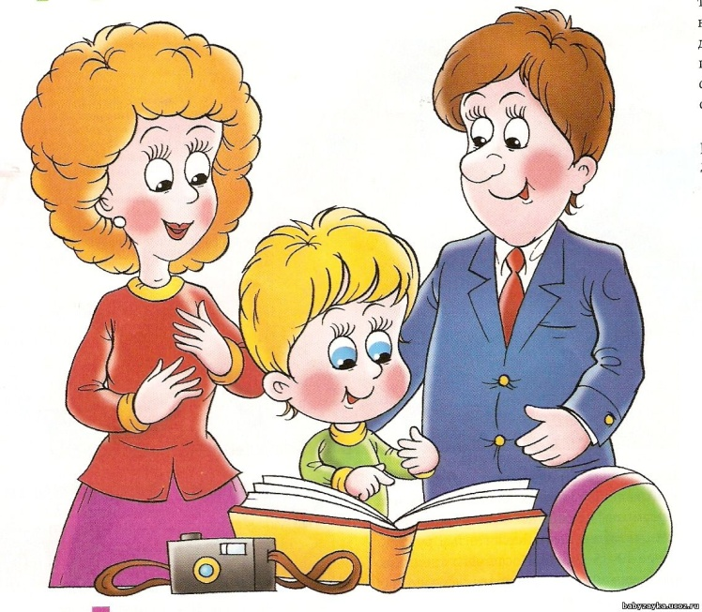
Консультативная работа с родителями
В 2015 году проконсультировано 32 родителя
В 2016 году проконсультировано 48 родителей

Slide 36
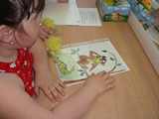
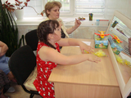
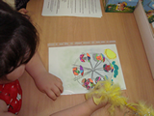
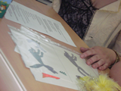
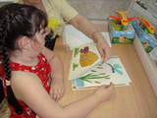
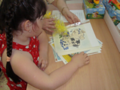
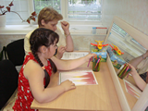
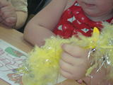
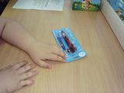
Открытое коррекционное индивидуальное занятие с ребенком

Slide 37
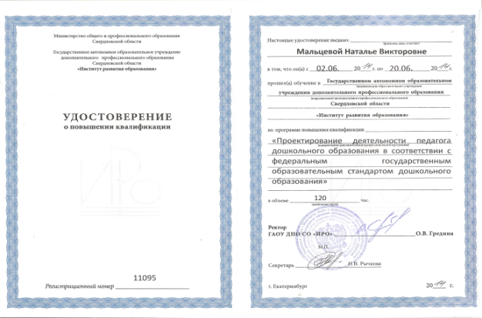
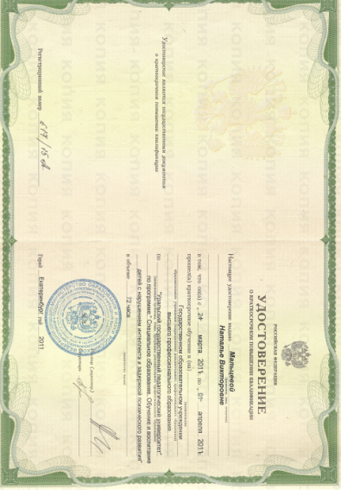
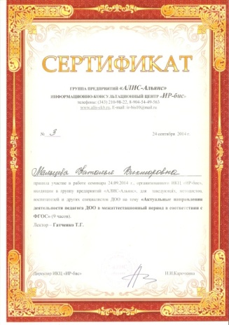
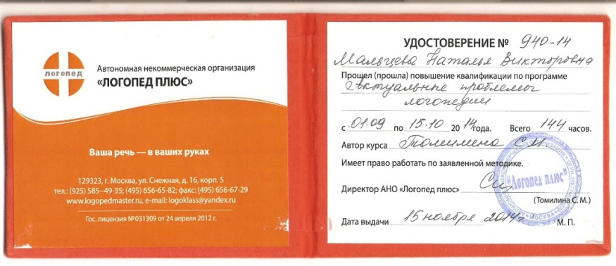
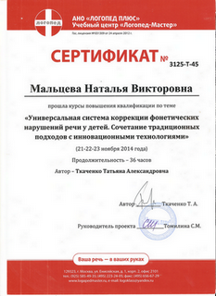
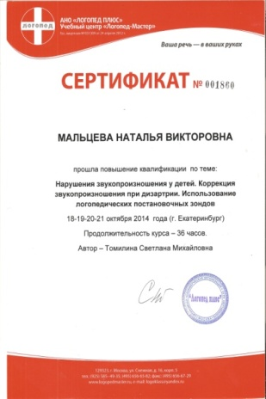
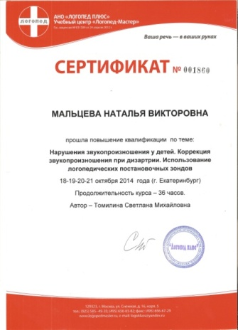
Профессиональное саморазвитие

Slide 38
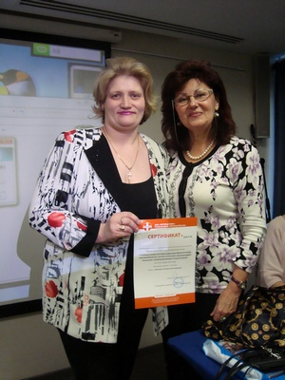
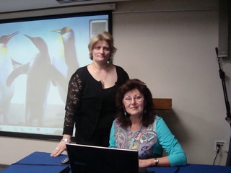
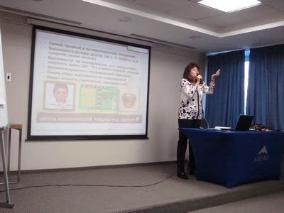
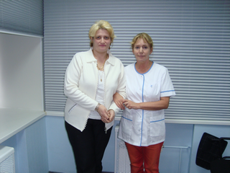
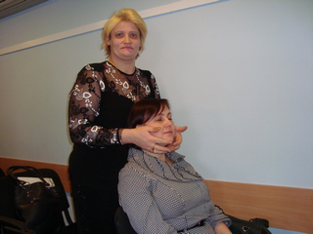
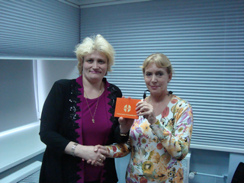
Профессиональное саморазвитие

Slide 39


